Slide 1
Основы алгоритмизации и программирования ФИСТ 1 курс Власенко Олег Федосович
Лекция 10
Символы (char). Строки (ASCIIZ). Текстовые файлы.
4
Рекорды и их шифрование!

Slide 2
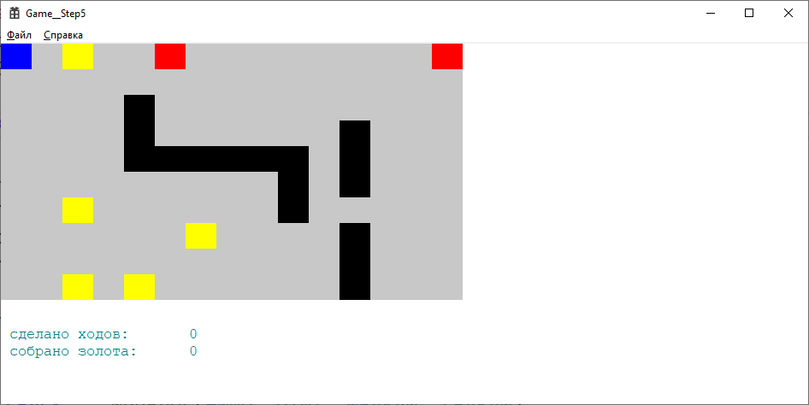
Игра к настоящему моменту

Slide 3
Добавим в игру таблицу рекордов

Slide 4
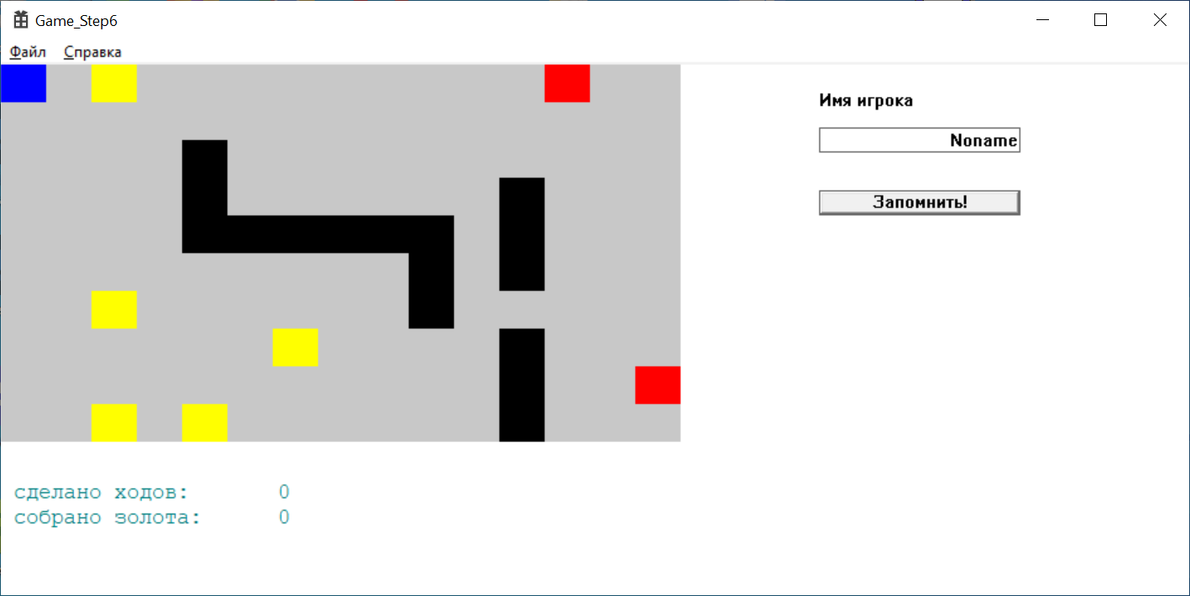
Таблица рекордов
Добавим в игру таблицу рекордов.
Поле для ввода имени и кнопка

Slide 5
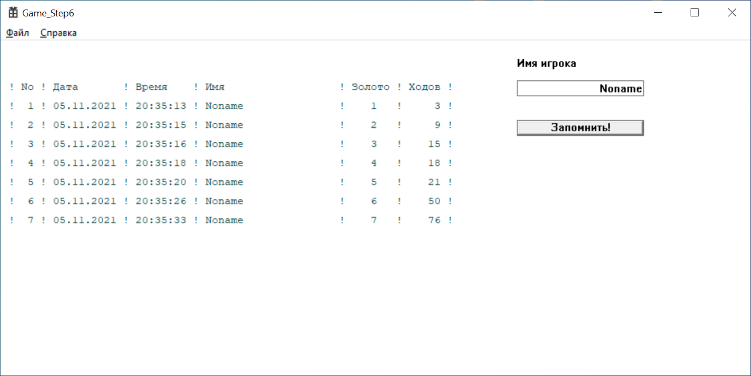
Таблица рекордов
Добавим в игру таблицу рекордов.
Отображение лучших результатов в виде таблицы

Slide 6
Поле для ввода имени и кнопка - создание
LRESULT CALLBACK WndProc(HWND hWnd, UINT message, WPARAM wParam, LPARAM lParam)
{
static HWND hBtn; // дескриптор кнопки
static HWND hEdt1; // дескрипторы поля редактирования
switch (message)
{
case WM_CREATE: // сообщение создания окна
hInst = ((LPCREATESTRUCT)lParam)->hInstance; // дескриптор приложения
// Создаем и показываем поле редактирования - для ввода имени рекордсмена
hEdt1 = CreateWindowW(_T("edit"), _T("Noname"),
WS_CHILD | WS_VISIBLE | WS_BORDER | ES_RIGHT, 650, 50, 160, 20,
hWnd, 0, hInst, NULL);
ShowWindow(hEdt1, SW_SHOWNORMAL);
// Создаем и показываем кнопку
hBtn = CreateWindowW(_T("button"), _T("Запомнить!"),
WS_CHILD | WS_VISIBLE | WS_BORDER,
650, 100, 160, 20, hWnd, 0, hInst, NULL);
ShowWindow(hBtn, SW_SHOWNORMAL);
SetTimer(hWnd, 1, 500, 0); // стартуем таймер - для движения монстров
srand(time(NULL)); // Перезапуск генератора случайных чисел
break;

Slide 7
Реакция на нажатие кнопки
case WM_COMMAND:
{
if (lParam == (LPARAM)hBtn) // если нажали на кнопку
{
TCHAR StrT[20];
char str[20];
// Берем имя из элемента редактирования и помещаем в строку Windows
GetWindowText(hEdt1, StrT, sizeof(StrT));
// Конвертирует строку Windows в строку Си
// !!!! ВАЖНО - корректно работает ТОЛЬКО для латинских букв!
wcstombs(str, StrT, 20);
// Фокус возвращаем в игру
// нажатия клавиш снова управляют игрой!
SetFocus(hWnd);
// добавляем рекорд в таблицу рекордов
addRecord(str); // новый рекорд просто вставляем снизу в таблицу
//InsertRecord(str); // новый рекорд вставляем в таблицу, сохраняя сортировку
InvalidateRect(hWnd, NULL, TRUE);
}

Slide 8
Реакция на нажатие кнопки (2)
else {
// Этот код был ранее – он отрабатывает выбор пунктов меню
int wmId = LOWORD(wParam);
// Разобрать выбор в меню:
switch (wmId)
{
case IDM_ABOUT:
DialogBox(hInst, MAKEINTRESOURCE(IDD_ABOUTBOX), hWnd, About);
break;
case IDM_EXIT:
DestroyWindow(hWnd);
break;
default:
return DefWindowProc(hWnd, message, wParam, lParam);
}
}
} // case WM_COMMAND:
break;

Slide 9
Управление клавиатурой
Переключение режимов отображения
// Новая глобальная переменная
int gameMode = 1; // 1 - отображается игра,
// 0 - отображается таблица рекордов
...
// LRESULT CALLBACK WndProc(
case WM_KEYDOWN:
switch (wParam)
{
case VK_ESCAPE:
gameMode = !gameMode; // был 1 – станет 0, был 0 – станет 1
InvalidateRect(hWnd, NULL, TRUE);
break;

Slide 10
Собственно таблица рекордов
// Структура с информацией о рекорде
struct Record {
char name[20];
int gold;
int steps;
unsigned int year;
unsigned int month;
unsigned int day;
unsigned int hour;
unsigned int minute;
unsigned int second;
};
// Максимальное количество рекордов в таблице
#define MAX_NUM_RECORDS 10
// Таблица рекордов
struct Record records[MAX_NUM_RECORDS + 1];
// текущее количество рекордов в таблице
int numRecords = 0;

Slide 11
Добавление рекорда в конец (без сортировки)
void addRecord(char name[])
{
//if (numRecords >= MAX_NUM_RECORDS) {
//numRecords = numRecords - 1;
//}
strcpy(records[numRecords].name, name);
records[numRecords].gold = gold;
records[numRecords].steps = steps;
SYSTEMTIME st;
// Получаем текущее время
GetLocalTime(&st);
// и разбрасываем его по полям в таблицу рекордов
records[numRecords].year = st.wYear;
records[numRecords].month = st.wMonth;
records[numRecords].day = st.wDay;
records[numRecords].hour = st.wHour;
records[numRecords].minute = st.wMinute;
records[numRecords].second = st.wSecond;
// Следующий раз будем записывать рекорд в следующий элемент
numRecords++;
}

Slide 12
Сравнение двух рекордов
int CompareRecords(int index1, int index2)
{
if (records[index1].gold < records[index2].gold)
return -1;
if (records[index1].gold > records[index2].gold)
return +1;
// if (records[index1].gold == records[index2].gold) {
if (records[index1].steps > records[index2].steps)
return -1;
if (records[index1].steps < records[index2].steps)
return +1;
// if (records[index1].steps == records[index2].steps) {
return 0;
// }
// }
}

Slide 13
Добавление рекорда с сортировкой
void InsertRecord(char name[])
{
strcpy(records[numRecords].name, name);
records[numRecords].gold = gold;
records[numRecords].steps = steps;
SYSTEMTIME st;
// Получаем текущее время
GetLocalTime(&st);
// и разбрасываем его по полям в таблицу рекордов
records[numRecords].year = st.wYear;
records[numRecords].month = st.wMonth;
records[numRecords].day = st.wDay;
records[numRecords].hour = st.wHour;
records[numRecords].minute = st.wMinute;
records[numRecords].second = st.wSecond;

Slide 14
Добавление рекорда с сортировкой (2)
// Продвигаем запись к началу массива - если в ней
// хороший результат
int i = numRecords;
while (i > 0) {
if (CompareRecords(i - 1, i) < 0) {
struct Record temp = records[i];
records[i] = records[i - 1];
records[i - 1] = temp;
}
i--;
}
// Если таблица заполнена не полностью
if (numRecords < MAX_NUM_RECORDS)
// следующий раз новый рекорд будет занесен в новый элемент
numRecords++;
}

Slide 15
Отображение таблицы рекордов (функция)
void DrawRecords(HDC hdc) {
HFONT hFont;
hFont = CreateFont(16, 0, 0, 0, 0, 0, 0, 0,
DEFAULT_CHARSET, 0, 0, 0, 0,
L"Courier New"
);
SelectObject(hdc, hFont);
SetTextColor(hdc, RGB(0, 64, 64));
TCHAR string1[] = _T("! No ! Дата ! Время ! Имя ! Золото ! Ходов !");
TextOut(hdc, 10, 50, (LPCWSTR)string1, _tcslen(string1));
int i;
for (i = 0; i < numRecords; i++) {
TCHAR string2[80];
char str[80];
sprintf(str, "! %2d ! %02d.%02d.%04d ! %02d:%02d:%02d ! %-20s ! %4d ! %5d !",
i + 1,
records[i].day, records[i].month, records[i].year,
records[i].hour, records[i].minute, records[i].second,
records[i].name, records[i].gold, records[i].steps
);
OemToChar(str, string2);
TextOut(hdc, 10, 24 * (i + 1) + 50, (LPCWSTR)string2, _tcslen(string2));
}
DeleteObject(hFont);
}

Slide 16
Отображение таблицы рекордов (вызов)
case WM_PAINT:
{
PAINTSTRUCT ps;
HDC hdc = BeginPaint(hWnd, &ps);
// TODO: Добавьте сюда любой код прорисовки, использующий HDC...
TextOut(hdc, 650, 20, _T("Имя игрока"), 10);
if (gameMode) {
DrawField(hdc);
}
else
{
DrawRecords(hdc);
}
EndPaint(hWnd, &ps);
}
break;

Slide 17
Полезные ссылки
Элементы управления окна - https://prog-cpp.ru/winelements/
Как преобразовать указатель tchar в указатель char - https://coderoad.ru/1721731/%D0%9A%D0%B0%D0%BA-%D0%BF%D1%80%D0%B5%D0%BE%D0%B1%D1%80%D0%B0%D0%B7%D0%BE%D0%B2%D0%B0%D1%82%D1%8C-%D1%83%D0%BA%D0%B0%D0%B7%D0%B0%D1%82%D0%B5%D0%BB%D1%8C-tchar-%D0%B2-%D1%83%D0%BA%D0%B0%D0%B7%D0%B0%D1%82%D0%B5%D0%BB%D1%8C-char (Работает для латиницы! )
Получение даты и времени с помощью Win32 API - https://gamedev.ru/code/forum/?id=130983
SetFocus function - https://docs.microsoft.com/en-us/windows/win32/api/winuser/nf-winuser-setfocus

Slide 18
Сохранение/загрузка таблицы рекордов

Slide 19
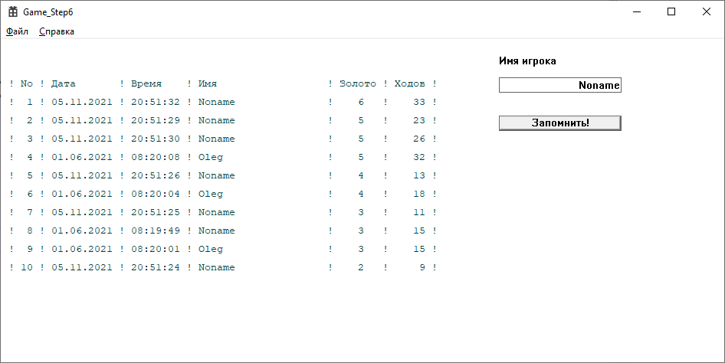
Таблица рекордов
Хорошо бы сделать запоминание результатов при завершении работы программы в файл – чтобы копить таблицу рекордов не только за одну сессию, а за все время!

Slide 20
Сохранение таблицы рекордов
LRESULT CALLBACK WndProc(HWND hWnd, UINT message,
WPARAM wParam, LPARAM lParam)
{
switch (message)
{
...
case WM_DESTROY:
SaveRecords(); // сохранение таблицы рекордов
PostQuitMessage(0);
break;
default:
return DefWindowProc(hWnd, message, wParam, lParam);
}
return 0;
}

Slide 21
Загрузка таблицы рекордов
LRESULT CALLBACK WndProc(HWND hWnd, UINT message,
WPARAM wParam, LPARAM lParam)
{
switch (message)
{
case WM_CREATE: // сообщение создания окна
LoadRecords(); // загрузка таблицы рекордов
…

Slide 22
Сохранение таблицы рекордов
char filenameRecords[] = "c:\\Temp\\Files\\records.txt";
void SaveRecords() {
// Запись в выходной файл
FILE* fout = fopen(filenameRecords, "wt");
if (fout == NULL) {
// выходим, не сохранив результаты в файл
return;
}
fprintf(fout, "%d\n", numRecords);
int i;
for (i = 0; i < numRecords; i++) {
// сохраняем в файле каждое поле каждого рекорда
fprintf(fout, "%s %d %d %d %d %d %d %d %d\n",
records[i].name,
records[i].gold,
records[i].steps,
records[i].year,
records[i].month,
records[i].day,
records[i].hour,
records[i].minute,
records[i].second
);
}
// закрываем файл
fclose(fout);
}

Slide 23
Загрузка таблицы рекордов
void LoadRecords() {
// Открываем файл с рекордами на чтение
FILE* fout = fopen(filenameRecords, "rt");
if (fout == NULL) {
// выходим, не загрузив рекорды из файла
return;
}
fscanf(fout, "%d", &numRecords); // количество рекордов в таблице
int i;
for (i = 0; i < numRecords; i++) {
// загружаем из файла каждое поле каждого рекорда
fscanf(fout, "%s%d%d%d%d%d%d%d%d\n",
records[i].name,
&records[i].gold,
&records[i].steps,
&records[i].year,
&records[i].month,
&records[i].day,
&records[i].hour,
&records[i].minute,
&records[i].second
);
}
// закрываем файл
fclose(fout);
}

Slide 24
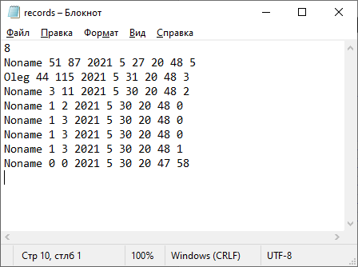
Сохраненная таблица рекордов
8
Noname 51 87 2021 5 27 20 48 5
Oleg 44 115 2021 5 31 20 48 3
Noname 3 11 2021 5 30 20 48 2
Noname 1 2 2021 5 30 20 48 0
Noname 1 3 2021 5 30 20 48 0
Noname 1 3 2021 5 30 20 48 0
Noname 1 3 2021 5 30 20 48 1
Noname 0 0 2021 5 30 20 47 58

Slide 25
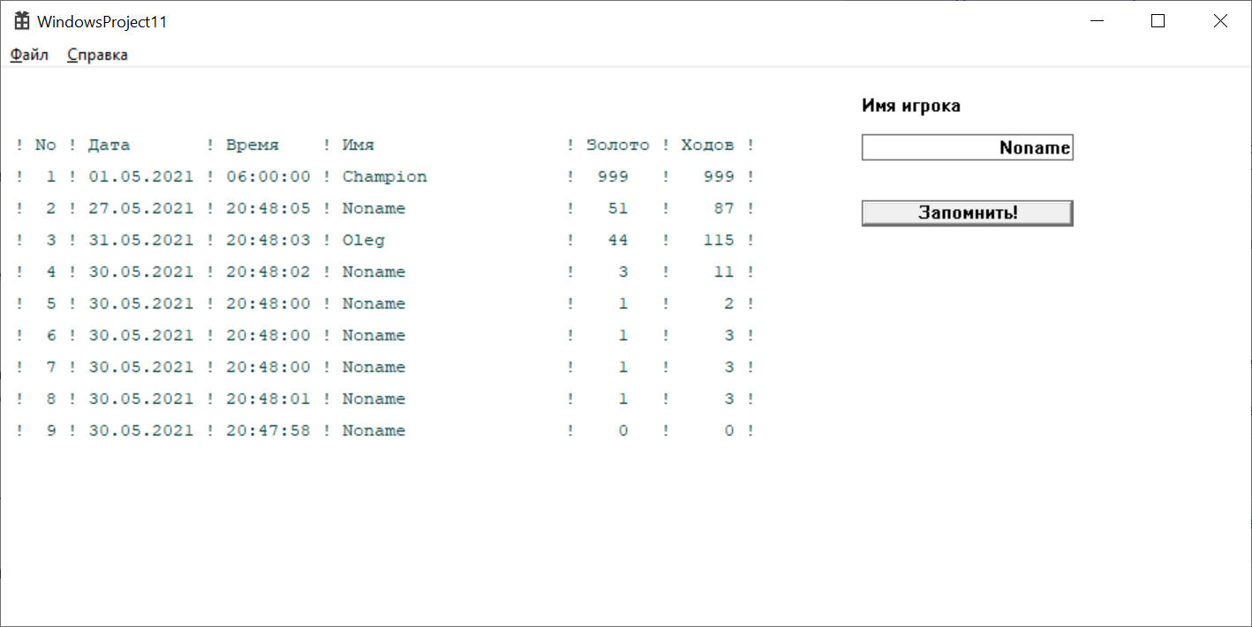
Взлом таблицы рекордов
Приятно видеть себя в чемпионах!
Но есть способ попасть в чемпионы «попроще» – можно «хакнуть» программу -
добавить своё имя в таблицу вручную!

Slide 26
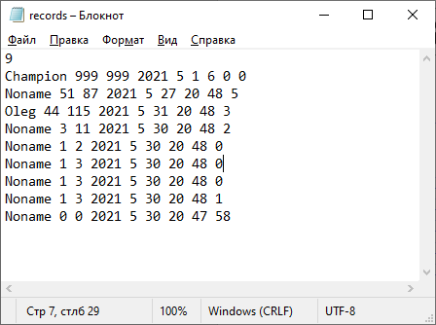
Взломанная таблица рекордов
Стало:
Было:

Slide 27
Как защитить таблицу рекордов от взлома?

Slide 28
Как защитить таблицу рекордов от взлома?
Один из вариантов – зашифровать эту таблицу.
Тогда будет крайне затруднено вносить в неё изменения вручную!

Slide 29
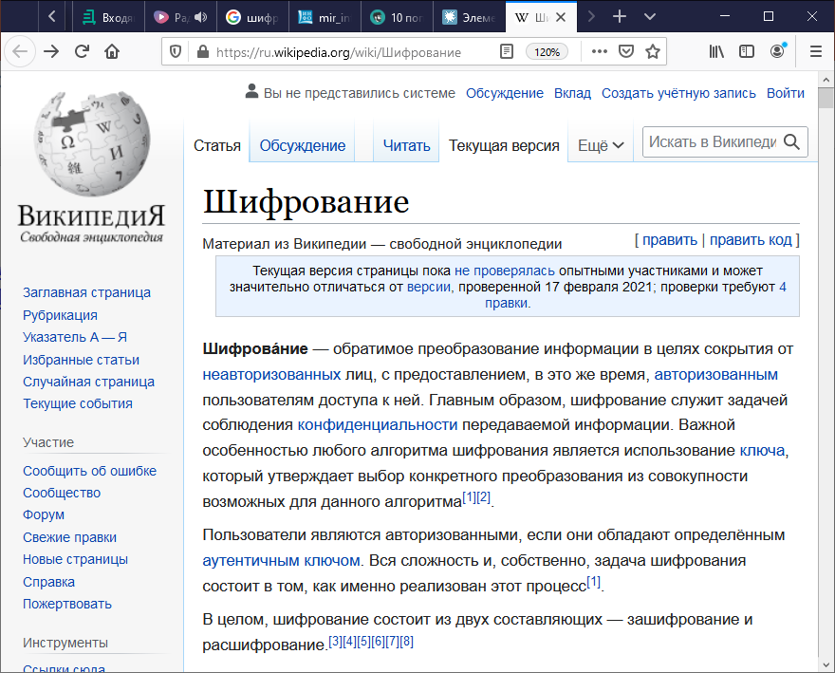
Шифрование
https://ru.wikipedia.org/wiki/%D0%A8%D0%B8%D1%84%D1%80%D0%BE%D0%B2%D0%B0%D0%BD%D0%B8%D0%B5

Slide 30
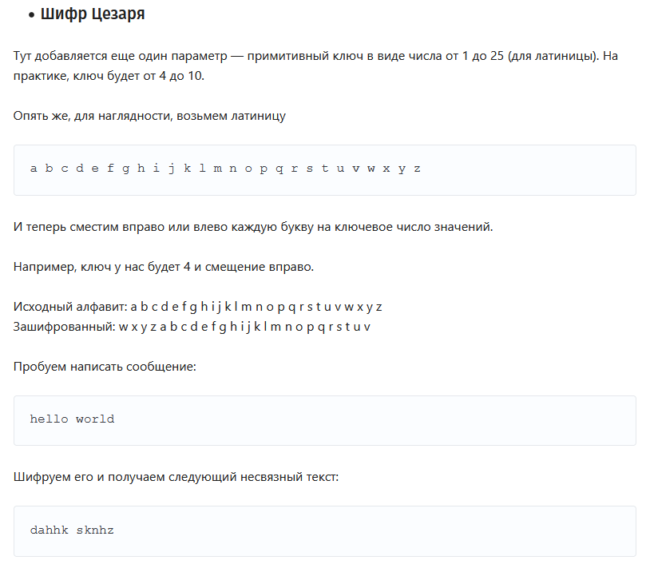
Шифрование
https://habr.com/ru/post/444176/ - Элементарные шифры на понятном языке

Slide 31
Что нужно знать, чтобы реализовать ЭТО?
Символы в Си (char)
Строки в Си (ASCIIZ)

Slide 32
Символы в Си (тип char)

Slide 33
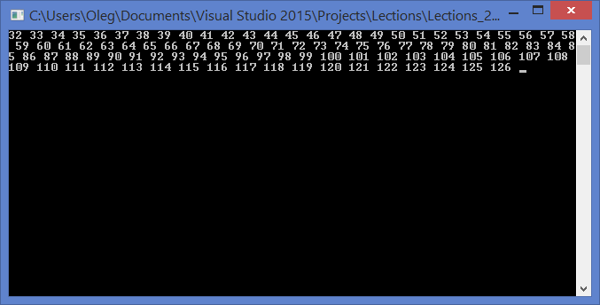

Тип char
char – это «очень короткий» целый тип
#include <stdio.h>
void main() {
char ch = 32;
while (ch < 127) {
printf("%d ", ch);
ch++;
}
}

Slide 34
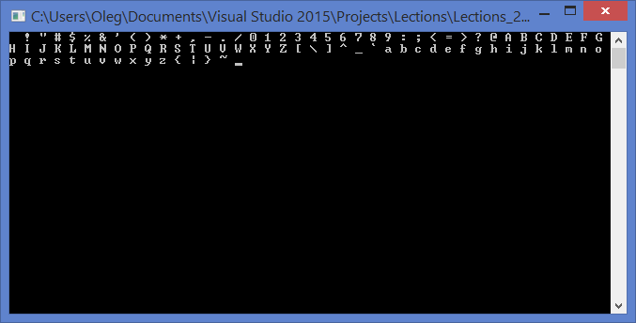
Тип char (2)
char – это символьный тип
#include <stdio.h>
void main() {
char ch = 32;
while (ch < 127) {
printf("%c ", ch);
ch++;
}
}

Slide 35
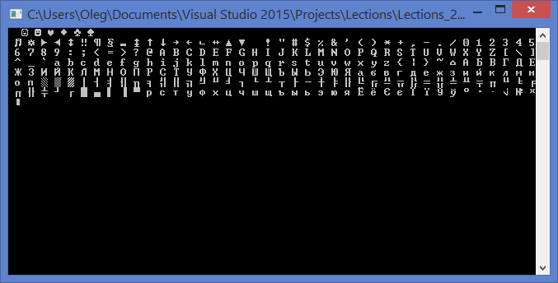
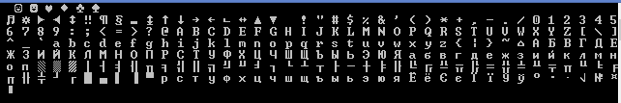
Тип char (3)
unsigned char = [0 .. 255]
#include <stdio.h>
void main() {
unsigned char ch = 0;
while (ch < 255) {
printf("%c ", ch);
ch++;
}
}

Slide 36
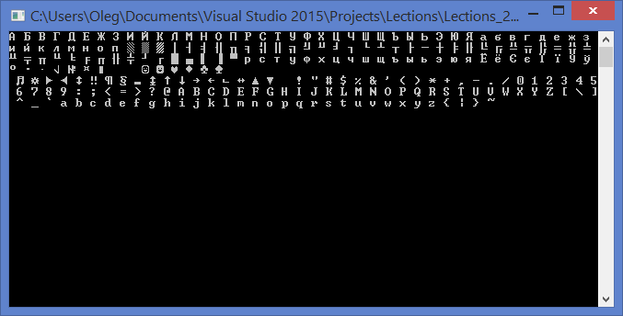

Тип char (4)
signed char = [-128 .. +127]
#include <stdio.h>
void main() {
signed char ch = -128;
while (ch < 127) {
printf("%c ", ch);
ch++;
}
}

Slide 37
Тип char (5)
Загадка:
Тип char == signed char
ИЛИ
Тип char == unsigned char
?

Slide 38
Тип char (6)
http://stackoverflow.com/questions/2054939/is-char-signed-or-unsigned-by-default
The standard does not specify if plain char is signed or unsigned…

Slide 39
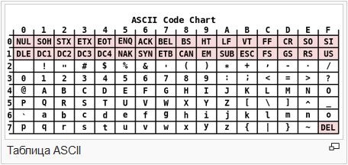
ASCII
https://ru.wikipedia.org/wiki/ASCII
ASCII (англ. American standard code for information interchange) — название таблицы (кодировки, набора), в которой некоторым распространённым печатным и непечатным символам сопоставлены числовые коды. Таблица была разработана и стандартизована в США в 1963 году.

Slide 40
ASCIIZ
http://stackoverflow.com/questions/7783044/whats-the-difference-between-asciiz-vs-ascii
In computing, a C string is a character sequence terminated with a null character ('\0', called NUL in ASCII). It is usually stored as one-dimensional character array.[dubious – discuss] The name refers to the C programming language which uses this string representation. Alternative names are ASCIIZ (note that C strings do not imply the use of ASCII) and null-terminated string

Slide 41
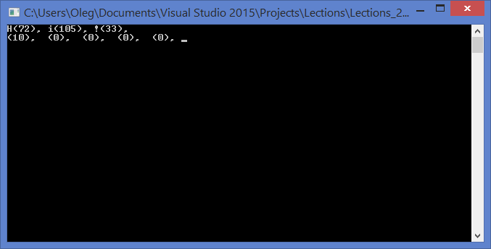

null-terminated string
void main() {
char s1[8] = "Hi!\n";
int i;
for (i = 0; i < 8; i++) {
printf("%c(%d), ", s1[i], s1[i]);
}
}

Slide 42
Инициализация строки как массива символов
void main() {
char s1[8] = { 'H', 'i', '!', '\n', '\0' };
int i;
for (i = 0; i < 8; i++) {
printf("%c(%d), ", s1[i], s1[i]);
}
}

Slide 43

Инициализация строки как строки
void main() {
char s2[] = "%c(%d), ";
int i;
for (i = 0; i < 12; i++) {
printf("%c(%d), ", s2[i], s2[i]);
}
}

Slide 44

Простейшие алгоритмы обработки строк (как массива символов с ‘\0’ в конце)
Все цифры заменить на символ «#»
#include <stdio.h>
void main() {
char s3[] = "I have 32 USD and 5 EUR!";
printf("s3 = %s\n", s3);
int i = 0;
while (s3[i] != '\0') {
if (s3[i] >= '0' && s3[i] <= '9') {
s3[i] = '#';
}
i++;
}
printf("s3 = %s\n", s3);
}

Slide 45
Используем функции из ctype.h
Все цифры заменить на символ «#»
#include <stdio.h>
#include <ctype.h>
void main() {
char s3[] = "I have 32 USD and 5 EUR!";
printf("s3 = %s\n", s3);
int i = 0;
while (s3[i] != '\0') {
if (isdigit(s3[i])) {
s3[i] = '#';
}
i++;
}
printf("s3 = %s\n", s3);
}

Slide 46

Используем функции из ctype.h
Все ????? заменить на символ «#»
void main() {
char s3[] = "I have 32 USD and 5 EUR!";
printf("s3 = %s\n", s3);
int i = 0;
while (s3[i] != '\0') {
if (isalpha(s3[i])) {
s3[i] = '#';
}
i++;
}
printf("s3 = %s\n", s3);
}

Slide 47

Используем функции из ctype.h
Все ????? заменить на символ «#»
void main() {
char s3[] = "I have 32 USD and 5 EUR!";
printf("s3 = %s\n", s3);
int i = 0;
while (s3[i] != '\0') {
if (isspace(s3[i])) {
s3[i] = '#';
}
i++;
}
printf("s3 = %s\n", s3);
}

Slide 48
Используем функции из ctype.h
Все ????? заменить на символ «#»
void main() {
char s3[] = "I have 32 USD and 5 EUR!";
printf("s3 = %s\n", s3);
int i = 0;
while (s3[i] != '\0') {
if (isupper(s3[i])) {
s3[i] = '#';
}
i++;
}
printf("s3 = %s\n", s3);
}

Slide 49
Используем функции из ctype.h
Все ????? заменить на символ «#»
void main() {
char s3[] = "I have 32 USD and 5 EUR!";
printf("s3 = %s\n", s3);
int i = 0;
while (s3[i] != '\0') {
if (islower(s3[i])) {
s3[i] = '#';
}
i++;
}
printf("s3 = %s\n", s3);
}

Slide 50
Используем функции из ctype.h
Все ????? заменить на ??????
void main() {
char s3[] = "I have 32 USD and 5 EUR!";
printf("s3 = %s\n", s3);
int i = 0;
while (s3[i] != '\0') {
s3[i] = toupper(s3[i]);
i++;
}
printf("s3 = %s\n", s3);
}

Slide 51
Используем функции из ctype.h
Все ????? заменить на ??????
void main() {
char s3[] = "I have 32 USD and 5 EUR!";
printf("s3 = %s\n", s3);
int i = 0;
while (s3[i] != '\0') {
s3[i] = tolower(s3[i]);
i++;
}
printf("s3 = %s\n", s3);
}

Slide 52
Стандартные функции обработки строк
strlen(s) - Возвращает длину строки без завершающей литеры '\0'.
strcmp(s1, s2) – посимвольное сравнение строк (НЕЛЬЗЯ сравнивать строки так «s1 == s2» или так
«s1 < s2»!!! Т.к. «s1 < s2» сравнивает указатели, а не строки!!!)
strcpy (dest, src) – копирует сроку src в dest, включая завершающий ‘\0’
strcat (dest, src) – добавляет копию src в конец dest
И еще около 20 функций из string.h

Slide 53
strlen()
#include <string.h>
void main() {
char s[10] = "Hi!";
printf("len = %d\n", strlen(s));
s[3] = ' '; s[4] = '\0';
printf("len = %d\n", strlen(s));
s[4] = 'W'; s[5] = 'o'; s[6] = 'r'; s[7] = 'l';
s[8] = 'd'; s[9] = '\0';
printf("len = %d\n", strlen(s));
}

Slide 54

strlen()
#include <string.h>
void main() {
char s[10] = "Hi!";
printf("len = %d\n", strlen(s));
s[3] = ' '; s[4] = '\0';
printf("len = %d\n", strlen(s));
s[4] = 'W'; s[5] = 'o'; s[6] = 'r'; s[7] = 'l';
s[8] = 'd'; s[9] = '\0';
printf("len = %d\n", strlen(s));
}

Slide 55

Сравнение строк – НЕ ДЕЛАЙТЕ ТАК НИКОГДА!!!
void main() {
char s1[] = "Button";
char s2[] = "We";
char s3[] = "Apple !!";
char * min = s1; char * max = s1;
if (s2 > max) max = s2;
if (s3 > max) max = s3;
printf("max = %s\n", max);
if (s2 < min) min = s2;
if (s3 < min) min = s3;
printf("min = %s\n", min);
}

Slide 56
Сравнение строк через strcmp
int strcmp(const char *str1, const char *str2);
int strcmp(char str1[], char str2[]);
Функция strcmp() сравнивает в лексикографическом порядке две строки и возвращает целое значение, зависящее следующим образом от результата сравнения.
Значение Результат сравнения строк
Меньше нуля str1 меньше str2
Нуль str1 равен str2
Больше нуля str1 больше str2

Slide 57
Сравнение строк через strcmp
void main() {
char s1[] = "Button";
char s2[] = "We";
char s3[] = "Apple !!";
char * min = s1; char * max = s1;
if (strcmp(s2, max) > 0) max = s2;
if (strcmp(s2, max) > 0) max = s3;
printf("max = %s\n", max);
if (strcmp(s2, min) < 0) min = s2;
if (strcmp(s3, min) < 0) min = s3;
printf("min = %s\n", min);
}

Slide 58

Копирование строк
void main() {
char src[] = "Button";
char dest[10];
printf("src = %s, dest = %s\n", src, dest);
strcpy(dest, src);
printf("src = %s, dest = %s\n", src, dest);
}

Slide 59

Конкатенация строк
void main() {
char src[] = "Button";
char dest[10] = "<>";
printf("src = %s, dest = %s\n", src, dest);
strcat(dest, src);
printf("src = %s, dest = %s\n", src, dest);
strcat(dest, "!");
printf("src = %s, dest = %s\n", src, dest);
}

Slide 60
Еще раз - int strlen(char s[])
int strlen(char s[]) {
int len;
…
return len;
}
Возвращает длину строки без завершающей литеры '\0'.
Пример:
strlen(“!!”) == 2
strlen(“Hi!\n”) ==4

Slide 61
Собственная реализация strlen
int strlen_my(char s[]) {
int len;
…
return len;
}
Нужно написать код функции strlen_my(s), работающей аналогично strlen(s)
Пример использования:
strlen_my(“!!”) == 2
strlen_my(“Hi!\n”) ==4

Slide 62
Собственная реализация strlen
int strlen_my(char s[])
{
int len = 0;
while (s[len] != '\0')
len++;
return len;
}

Slide 63
int strcmp(char s1[], char s2[])
int strcmp(const char *str1, const char *str2);
Функция strcmp() сравнивает в лексикографическом порядке две строки и возвращает целое значение, зависящее следующим образом от результата сравнения.
Значение Результат сравнения строк
Меньше нуля str1 меньше str2
Нуль str1 равен str2
Больше нуля str1 больше str2
Пример использования:
strcmp(“Abba”, “Beta”) < 0

Slide 64
Собственная реализация strcmp
/*
s1 < s2 : <0
s1 == s2 : 0
s1 > s2 : >0
*/
int strcmp_my(char s1[], char s2[])
{
return …;
}
Нужно написать код функции strcmp_my(s1, s2), работающей аналогично strcmp(s1, s2)
Пример использования:
strcmp_my(“Abba”, “Beta”) < 0

Slide 65
Собственная реализация strcmp
/*
s1 < s2 : <0
s1 == s2 : 0
s1 > s2 : >0
*/
int strcmp_my(char s1[], char s2[])
{
int i = 0;
while (s1[i] != 0 && s2[i] != 0 && s1[i] == s2[i])
i++;
return s1[i] - s2[i];
}

Slide 66
Текстовый файл
Текстовый файл содержит последовательность символов (в основном печатных знаков, принадлежащих тому или иному набору символов). Эти символы обычно сгруппированы в строки (англ. lines, rows). В современных системах строки разделяются разделителями строк
https://ru.wikipedia.org/wiki/%D0%A2%D0%B5%D0%BA%D1%81%D1%82%D0%BE%D0%B2%D1%8B%D0%B9_%D1%84%D0%B0%D0%B9%D0%BB

Slide 67
Перевод строки
Перевод строки, или разрыв строки — продолжение печати текста с новой строки, то есть с левого края на строку ниже, или уже на следующей странице.
Разделителем строк, обозначающим место перевода строки, в текстовых данных служит один или пара управляющих символов, а в размеченном тексте также — определённый тег (в HTML — тег <br>, от англ. break — «разрыв»).

Slide 68
Перевод строки – в разных ОС
(“\n”) LF (ASCII 0x0A) используется в Multics, UNIX, UNIX-подобных операционных системах (GNU/Linux, AIX, Xenix, Mac OS X, FreeBSD и др.), BeOS, Amiga UNIX, RISC OS и других;
(“\r”) CR (ASCII 0x0D) используется в 8-битовых машинах Commodore, машинах TRS-80, Apple II, системах Mac OS до версии 9 и OS-9;
(“\r\n”) CR+LF (ASCII 0x0D 0x0A) используется в DEC RT-11 и большинстве других ранних не-UNIX- и не-IBM-систем, а также в CP/M, MP/M (англ.), MS-DOS, OS/2, Microsoft Windows, Symbian OS, протоколах Интернет.

Slide 69
Чтение из текстового файла - feof
Проверяет поток на достижение конца файла.
int feof( FILE *stream );
Параметры
stream Указатель на структуру FILE.
Возвращаемое значение
Функция feof возвращает ненулевое значение, если операция чтения попыталась читать данные после конца файла; в противном случае она возвращает 0.
https://msdn.microsoft.com/ru-ru/library/xssktc6e.aspx

Slide 70
Чтение из текстового файла - fgets
Считывание строки из потока.
char *fgets(
char *str,
int n,
FILE *stream
);
Параметры
str - Место хранения данных.
n - Наибольшее число символов для чтения.
stream - Указатель на структуру FILE.
Возвращаемое значение
возвращает str. Для указания ошибки или условия конца файла функция возвращает NULL.
https://msdn.microsoft.com/ru-ru/library/c37dh6kf.aspx

Slide 71
Чтение из текстового файла построчно
char filename[] = "d:\\temp\\text_in.txt";
FILE * fin;
char s[MAX_LEN];
fin = fopen(filename, "rt");
// в цикле для всех строк
while (!feof(fin)) {
// загрузить строку
if (fgets(s, MAX_LEN - 1, fin) != NULL) {
if (s[strlen(s) - 1] == '\n')
s[strlen(s) - 1] = '\0';
convert(s);
printf("%s\n", s);
}
}
fclose(fin);

Slide 72
Задача шифрования текста
На входе текстовый файл in.txt (содержащий слова, разделители и знаки препинания).
Необходимо сохранив все разделители и знаки препинания на своих местах, зашифровать текст используя шифр Цезаря.
https://ru.wikipedia.org/wiki/%D0%A8%D0%B8%D1%84%D1%80_%D0%A6%D0%B5%D0%B7%D0%B0%D1%80%D1%8F
http://altaev-aa.narod.ru/security/Cesar.html
ROT13 - https://ru.wikipedia.org/wiki/ROT13

Slide 73
Шифрование одного символа
#define KEY +3
// Шифрование одной буквы ch ключом KEY
int encodeChar(int ch) {
//char smallLetters[] ="abcdefghijklmnopqrstuvwxyz";
//char bigLetters[] ="ABCDEGGHIJKLMNOPQRSTUVWXYZ";
int newCh = ch;
if (ch >= 'A' && ch <= 'Z') {
newCh = ch + KEY;
if (newCh > 'Z')
newCh = 'A' + (newCh - 'Z' - 1);
}
if (ch >= 'a' && ch <= 'z') {
newCh = ch + KEY;
if (newCh > 'z')
newCh = 'a' + (newCh - 'z' - 1);
}
return newCh;
}

Slide 74
Расшифрование одного символа
// Расшифрование одной буквы ch ключом KEY
int decodeChar(int ch) {
//char smallLetters[] ="abcdefghijklmnopqrstuvwxyz";
//char bigLetters[] ="ABCDEGGHIJKLMNOPQRSTUVWXYZ";
int newCh = ch;
if (ch >= 'A' && ch <= 'Z') {
newCh = ch - KEY;
if (newCh < 'A')
newCh = 'Z' - ('A' - newCh - 1);
}
if (ch >= 'a' && ch <= 'z') {
newCh = ch - KEY;
if (newCh < 'a')
newCh = 'z' - ('a' - newCh - 1);
}
return newCh;
}

Slide 75
Шифрование и расшифрование одной строки
// шифрование
void encodeString(char str[]) {
int i;
for (i = 0; str[i] != '\0'; i++) {
str[i] = encodeChar(str[i]);
}
}
// расшифровка
void decodeString(char* str) {
int i;
for (i = 0; str[i] != '\0'; i++) {
str[i] = decodeChar(str[i]);
}
}

Slide 76
Через индексы и через указатели!!!
// расшифровка
void decodeString(char* str) {
int i;
for (i = 0; str[i] != '\0'; i++) {
str[i] = decodeChar(str[i]);
}
}
// расшифровка 2
void decodeString2(char* str) {
while (*str) {
*str = decodeChar(*str);
++str;
}
}

Slide 77
Сохранение с шифрованием имен
#define MAX_LEN 80
char filenameRecordsEncoded[] ="c:\\Temp\\Files\\recordsEncoded.txt";
void SaveRecordsEncoded() {
// Запись в выходной файл
FILE* fout = fopen(filenameRecordsEncoded, "wt");
if (fout == NULL) {
// выходим, не сохранив результаты в файл
return;
}
char str[MAX_LEN];
sprintf(str, "%d\n", numRecords);
encodeString(str);
fprintf(fout, "%s", str);

Slide 78
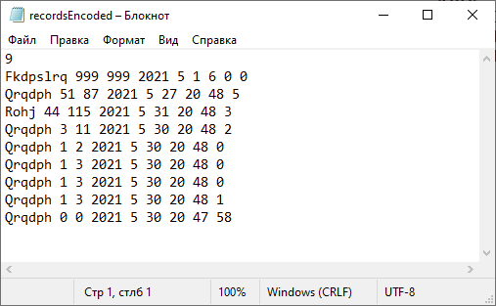
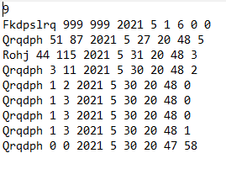
Сохранение с шифрованием имен (2)
int i;
for (i = 0; i < numRecords; i++) {
// сохраняем в файле каждое поле каждого рекорда
sprintf(str, "%s %d %d %d %d %d %d %d %d\n",
records[i].name,
records[i].gold,
records[i].steps,
records[i].year,
records[i].month,
records[i].day,
records[i].hour,
records[i].minute,
records[i].second
);
encodeString(str);
fprintf(fout, "%s", str);
}
// закрываем файл
fclose(fout);
}

Slide 79
Загрузка с расшифровкой имен
void LoadRecordsEncoded() {
// Открываем файл с рекордами на чтение
FILE* fin = fopen(filenameRecordsEncoded, "rt");
if (fin == NULL) {
// выходим, не загрузив рекорды из файла
return;
}
char str[MAX_LEN];
fgets(str, MAX_LEN - 1, fin);
decodeString(str);
sscanf(str, "%d", &numRecords);

Slide 80
Загрузка с расшифровкой имен (2)
int i;
for (i = 0; i < numRecords; i++) {
// сохраняем в файле каждое поле каждого рекорда
fgets(str, MAX_LEN - 1, fin);
decodeString2(str);
sscanf(str, "%s%d%d%d%d%d%d%d%d\n",
records[i].name,
&records[i].gold,
&records[i].steps,
&records[i].year,
&records[i].month,
&records[i].day,
&records[i].hour,
&records[i].minute,
&records[i].second
);
}
// закрываем файл
fclose(fin);
}

Slide 81
Источники информации
Работа с русским языком - https://nicknixer.ru/programmirovanie/russkie-simvolybukvy-pri-vvodevyvode-v-konsol-na-c/
Msdn
Википедия

